Slide 1
HUKUM DAN HAM

Slide 2
Negara hukum
Wignjosoebroto (2010):
Negara hukum adalah konsep yang berparadigma bahwa negara dan alat kekuasaanya (yang disebut pemerintah) tak dibenarkan bertindak atas kekuasaan belaka, melaikan harus ditumpukan pada Undang-Undang Dasar.

Slide 3
Achmad Ali (2002)
Ide dasar hukum
Keadilan, kemanfaatan, dan kepastian
Tujuan hukum
Keadilan, kepastian, dan kemanfaatan

Slide 4
Unsur negara hukum
Pertama, hubungan antara yang memerintah dan yang diperintah tidak berdasarkan kekuasaan, melaikan berdasarkan norma objektif mengikat kedua belah pihak
Kedua, norma objektif tersebut harus memenuhi syarat tidak hanya secara formal, melainkan dapat dipertahankan berhadapan dengan ide hukum.
Notes:
Negara bukan hanya berlandaskan kepada kekuasaan belaka

Slide 5
Montesquiue
Eksekutif, melaksanakan undang-undang
Negara tidak campur tangan urusan warga negara kecuali urusan umum, seperti bencana alam, hubungan luar negri, dan pertahanan negara.
Budiardjo, Aliran ini disebut liberalisme “The least government is the best government”
Notes:
Hak-hak warga negara dilanggar
Kepentingan umum terancam

Slide 6
Laissez faire, lasissez aller
Notes:
Warga dibiarkan mengurus kepentingan ekonomi sendiri maka dengan sendirinya perekonomian negara
Akan sehat (hukum formil)

Slide 7
Pemerintah bertanggung jawab atas kesejahteraan rakyat dan karenanya harus mengatur kehidupan ekonomi dan sosial.
Budiardjo, Walfare State
Pemerintah diberi tugas membangun kesejahteraan umum di berbagai lapangan kehidupan
Notes:
Hukum Materiil

Slide 8
Freises Ermessen, kemerdekaan yang dimiliki pemerintah untuk turut serta dalam kehidupan ekonomi sosial dan kelualasaan untuk tidak terikat pada produk legislasi parlemen

Slide 9
Ciri Negara Hukum

Slide 10
Fredrich Julius Stahl
Hak Asasi Manusia
Pemisahan atau pembagian kekuasaan untuk menjamin Hak Asasi Manusia yang biasa dikenal dengan Trias Politika
Pemerintahan berdasarkan peraturan-peraturan
Peradilan administrasi dalam penyelisihan

Slide 11
Anglo Saxon, A.V.Dicey
Supremasi aturan-aturan hukum (Supremacy of the Law), tidak adanya kekuasaan sewenang-wenang (Absence of Arbitrary Power), dalam arti bahwa seseorang hanya boleh dihukum kalau melanggar hukum.
Kedudukan yang sama didepan hukum (Equality before the Law) baik untuk pejabat maupun rakyat biasa.
Terjaminnya hak-hak manusia oleh undang-undang.

Slide 12
Budiardjo (1988)
1) perlindungan konstitusional
2) badan kehakiman yang bebas dan tidak memihak
3) pemilihan umum yang bebas
4) kebebasan untuk menyatakan pendapat
5) kebebasan untuk berserikat/berorganisasidan beroposisi
6) pendidikan kewarganegaraan

Slide 13
Negara Hukum di Indonesia?

Slide 14
Ayat (2) yang menyatakan ”Kedaulatan berada di tangan rakyat dan dilaksanakan menurut Undang-Undang Dasar”; dan Ayat
(3) berbunyi ”Negara Indonesia adalah negara hukum”.

Slide 15
Pembukaan UUD 1945 Alinea keempat:
..., maka disusunlah Kemerdekaan Kebangsaan Indonesia itu dalam suatu Undang-Undang Dasar Negara Indonesia,...

Slide 16
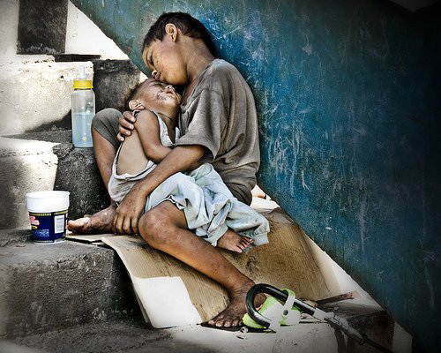
HAK ASASI MANUSIA

Slide 17
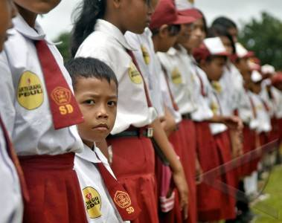
RUANG LINGKUP MATERI HAM
Hak dan kewajiban anak,
Hak dan kewajiban anggota masyarakat,
Instrumen nasional dan internasional HAM,
Pemajuan, penghormatan dan perlindungan HAM

Slide 18

PENGERTIAN HAM
Seperangkat hak yang melekat pada hakikat keberadaan manusia sebagai makhluk Tuhan Yang Maha Esa dan merupakaan anugerah-Nya yang wajib dihormati, dijunjung tinggi dan dilindungi oleh negara, hukum, pemerintah, dan setiap orang demi kehormatan serta perlindungan harkat dan martabat manusia.
(Pasal 1 UU No. 39 Tahun 1999 tentang Hak Asasi Manusia)

Slide 19

PENGERTIAN HAM
HAM adalah hak-hak yang secara inheren melekat dalam diri manusia, dan tanpa hak itu manusia tidak dapat hidup sebagai manusia
(Jan Materson)

Slide 20

KARAKTERISTIK HAM
HAM merupakan hak alamiah yang melekat dalam diri setiap manusia sejak ia dilahirkan ke dunia.
HAM merupakan instrumen untuk menjaga harkat dan martabat manusia sesuai dengan kodrat kemanusiaannya yang luhur.

Slide 21
Universalisme
HAM berasal dari “konsep hukum alam yang bahwa manusia memiliki hak alamiah tertentu untuk hidup, bebas dan punya kepemilikan”
(Hernandez)
“untuk memiliki HAM, seseorang harus dipandang sebagai manusia (human being) (Preis)

Slide 22
Partikularisme
Karena setiap masyarakat memiliki kondisi sejarahnya tersendiri, hanya aspek-aspek HAM tertentu yang dapat diterapkan pada masyarakat tertentu dan akan berbeda dari suatu masyarakat ke masyarakat yang lain (Hernandez)

Slide 23
HAM disusun saat banyak negara Dunia Ketiga masih berada dalam penjajahan dan HAM tidak diterapkan di negara-negara jajahan itu
(Hernandez)
Sebagai negara baru, negara-negara Dunia Ketiga lebih memperhatikan kedaulatan nasionalnya serta tantangan dalam negeri dibanding dengan agenda intenasional
(Deklarasi Antra-Pemetintah Bangkok)

Slide 24
Negara-negara Dunia Ketiga tetap menempatkan HAM di bawah kepentingan nasional lain yang penting, seperti integritas wilayah negara atau sistem politik mereka
(Kausikan)

Slide 25
Kaum universalitas (Barat) lebih menekankan pada hak individu sedang kaum partikular (Negara Dunia Ketiga) lebih menekankan pada hak kolektif

Slide 26
HAM dan kebebasan fudamental adalah hak manusia sejak lahir yang tidak dapat diabaikan, dan dijamin oleh hukum
(Wayarabi)
Demi HAM idividual akan melahirkan konflik dan membahayakan semangat komunitarian
(Hernandez)

Slide 27

KATEGORI HAM
Hak-hak ekonomi, sosial dan budaya
Hak-hak solidaritas
Hak-hak sipil dan politik
“second generation of rights”, diatur dalam beberapa pasal DUHAM, dan secara khusus dalam Kovenan Internasional mengenai Hak-hak Ekonomi, Sosial dan Budaya).
“first generation of rights”, diatur dalam beberapa pasal Deklarasi Universal Hak-Hak Asasi Manusia, dan dalam Kovenan Internasional mengenai Hak-hak Sipil dan Politik.
“the third generation of rights”.
Hak atas perdamaian, lingkungan, dan pembangunan,
tercantum dalam Resolusi Majelis Umum PBB, tahun 1986, dan Deklarasi HAM Dunia di Wina, tahun 1993.

Slide 28
Tiga generasi hak asasi manusia
Generasi pertama: Hak hidup, hak kebebasan beragama dan/atau kepercayaan, hak untuk diperoses secara hukum dengan seadil-adilnya, hak untuk mengemukakan pendapat (freedom of speech) dan hak untuk turut serta dalam pengambilan keputusan bersama (voting rights)

Slide 29
Generasi kedua: hak demokrasi, proses sebuah negara membuahkan kebijakan dan kondisi yang memungkinkan suatu kehidupan semakin manusiawi. Termasuk dalam hak ini adalah hak atas layanan kesehatan, hak atas pekerjaan, hak atas pendidikan, hak atas jaminan sosial

Slide 30
Generasi ketiga: hak ekonomi – sosial – kultural – kolektif
Merupakan bagian dari pengakuan akan perlindungan keseluruhan kehidupan manusia, baik sekarang maupun yang akan datang, baik di satu kumunitas maupun antar komunitas. Ada suatu pemahaman bahwa kehidupan dipengaruhi oleh dimensi masa lalu, masa sekarang dan masa mendatang.
Generasi hak ini adalah, termasuk, hak atas perlindungan lingkungan, hak masyarakat adat, hak ekonomi dan pembangunan, hak menentukan nasib sendiri.

Slide 31

PRINSIP-PRINSIP POKOK HAM
Prinsip universal
Prinsip tidak dapat dilepaskan (inalienable)
Prinsip tidak dapat dipisahkan (indivisible)
Prinsip saling tergantung (inter-dependent)
Prinsip keseimbangan
Prinsip partikularisme

Slide 32
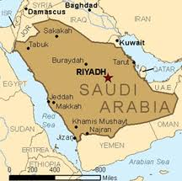
SEJARAH PERKEMBANGAN HAM
  Piagam Madinah (Shahifatul Madinah) (622)
  Disusun oleh Nabi Muhammad SAW, merupakan suatu perjanjian formal antara dirinya dengan semua suku-suku dan kaum-kaum penting di Yatsrib.
  Dokumen tersebut menetapkan sejumlah hak-hak dan kewajiban-kewajiban bagi kaum Muslim, kaum Yahudi, dan komunitas-komunitas pagan Madinah; sehingga membuat mereka menjadi suatu kesatuan komunitas, yang dalam bahasa Arab disebut ummah.

Slide 33


SEJARAH PERKEMBANGAN HAM
  Magna Charta(1215)
  Piagam ini membatasi kekuasaan Raja John yang absolut. Dengan piagam ini, raja bisa dimintai pertanggungjawabannya di muka hukum dan raja harus bertanggung jawab kepada parlemen. Walaupun demikian, raja tetap berwenang membuat Undang-Undang.
  Bill of Rights(1689)
  Ditandatangani Raja William III. Inti piagam ini menyatakan bahwa “manusia sama di muka hukum” (equality before the law). Paham inilah yang menjadi embrio Negara hukum, demokrasi, dan persamaan.

Slide 34

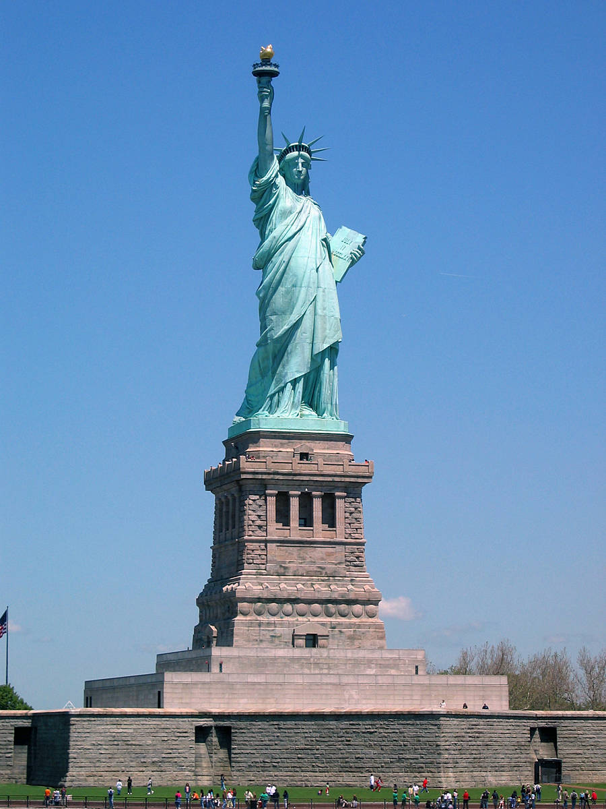
SEJARAH PERKEMBANGAN HAM
  Delaration of Independence(1776)
  Deklarasi kemerdekaan Amerika dari tangan Inggris tahun 1776. Piagam ini disusun oleh Thomas Jefferson yang bersumber dari ajaran Montesquieu. Deklarasi ini menekankan pentingnya kemerdekaan, persamaan, dan persaudaraan.

Slide 35

SEJARAH PERKEMBANGAN HAM
  Declaration des Droits de L’homme et Du Citoyen (1789)
  Piagam ini banyak dipengaruhi oleh Declaration of Independence, merupakan dasar dari rule of law yang melarang penangkapan secara sewenang-wenang.
  Piagam ini menekankan pentingnya asas praduga tak bersalah (presumption of innocence), kebebasan berekspresi (freedom of expression), dan kebebasan beragama (freedom of religion), serta adanya perlindungan terhadap hak milik (the right of property).

Slide 36

SEJARAH PERKEMBANGAN HAM
  The Universal Declaration of Human Rights
  Piagam tersebut dihasilkan oleh Komisi Hak Asasi Manusia PBB pada sidangnya tanggal 10 Desember 1948. Deklarasi tersebut akhirnya diterima secara resmi dalam Sidang Umum PBB.

Slide 37
Universal Declaration of Human Rights
Hak Hidup

Slide 38
1. All human beings are born free and equal in dignity and rights. They are endowed with reason and conscience and should act towards one another in a spirit of brotherhood.
3. Everyone has the right to life, liberty and security of person.
4. No one shall be held in slavery or servitude; slavery and the slave trade shall be prohibited in all their forms.
5. No one shall be subjected to torture or to cruel, inhuman or degrading treatment or punishment.
Notes:
Endowed, * dikaruniai, dianugerahi

Slide 39
Berbicara dan Mengeluarkan Pendapat

Slide 40
10. Everyone is entitled in full equality to a fair and public hearing by an independent and impartial tribunal, in the determination of his rights and obligations and of any criminal charge against him.

Slide 41
19. Everyone has the right to freedom of opinion and expression; this right includes freedom to hold opinions without interference and to seek, receive and impart information and ideas through any media and regardless of frontiers.

Slide 42
Perlindungan Hukum

Slide 43
7. All are equal before the law and are entitled without any discrimination to equal protection of the law. All are entitled to equal protection against any discrimination in violation of this Declaration and against any incitement to such discrimination.
8. Everyone has the right to an effective remedy by the competent national tribunals for acts violating the fundamental rights granted him by the constitution or by law.
Notes:
Incitement, * Provokasi, rangsangan

Slide 44
9. No one shall be subjected to arbitrary arrest, detention or exile.

Slide 45
Kebebasan Beragama

Slide 46
18. Everyone has the right to freedom of thought, conscience and religion; this right includes freedom to change his religion or belief, and freedom, either alone or in community with others and in public or private, to manifest his religion or belief in teaching, practice, worship and observance.

Slide 47

PERJUANGAN HAM DI INDONESIA
Kebangsaan yang kita ajukan bukan kebangsaan yang menyendiri, sebagai mana dikobarkan orang-orang di Eropa, yang mengatakan tidak ada yang setinggi Jermania, yang katanya bangsanya mulia, berambut jagung dan bermata biru. “bangsa Aria” yang dianggap tertinggi di atas dunia, sedangkan Bangsa-Bangsa lain tidak ada harganya. Janganlah kita berdiri di asas demikian, jangan berkata bahwa bangsa Indonesia adalah yang terbagus dan termulia, serta meremehkan bangsa lain. Kita harus menuju persatuan dunia, persaudaraan dunia. Kita bukan saja harus mendirikan negara Indonesia Merdeka, tetapi kita harus menuju pula kepada kekeluargaan Bangsa-Bangsa
Soekarno

Slide 48
Have than Indonesian people fighting for their freedom no other course of action open to them than to choose between being pro-Rusian or pro-American? The government is of the opinion that position to be taken is that Indonesia should not be passive party in the arena of International politics but that it should be an active agent entitle to determine its own standpoint. The policy of the republic of Indonesia must be resolved in the light of its own interests and should be executed in consonance with situation and facts it has to face
M. Hatta

Slide 49
PERJUANGAN HAM DI INDONESIA
Kebangkitan Nasional, 20 Mei 1908
Sumpah Pemuda, 28 Oktober 1928
Proklamasi Kemerdekaan Indonesia, 17 Agustus 1945
Rumusan HAM secara eksplisit telah dicantumkan dalam UUD RIS dan UUDS 1950.
Sidang Umum MPRS tahun 1966 telah ditetapkan Tap MPRS No. XIV/MPRS/1966 tentang Pembentukan Panitia Ad Hoc untuk menyiapkan Dokumen Rancangan Piagam Hak Asasi Manusia dan Hak-hak serta Kewajiban Warga Negara.
Terbentuknya Komisi Nasional Hak Asasi Manusia berdasarkan Keputusan Presiden Nomor 50 Tahun 1993
dst

Slide 50
HAM DALAM UUD 1945
berkewajiban menghargai hak orang dan pihak lain serta tunduk kepada pembatasan yang ditetapkan UU
(Pasal 28J) **
untuk hidup serta mempertahankan hidup dan kehidupan
(Pasal 28A) **
membentuk keluarga dan melanjutkan keturunan, hak anak atas kelangsungan hidup, tumbuh, dan berkembang serta perlindungan dari kekerasan dan diskriminasi
(Pasal 28B) **
perlindungan, pemajuan, penegakan, dan pemenuhan HAM adalah tanggung jawab negara, terutama pemerintah
(Pasal 28I) **
mengembangkan diri, mendapat pendidikan, memperoleh manfaat dari IPTEK, seni dan budaya, memajukan diri secara kolektif
(Pasal 28C) **
HAK ASASI MANUSIA dalam
UUD 1945
hidup sejahtera lahir dan batin, memperoleh pelayanan kesehatan, mendapat kemudahan dan perlakuan khusus untuk memperoleh kesempatan dan manfaat guna mencapai persamaan dan keadilan
(Pasal 28H) **
pengakuan yang sama di hadapan hukum, hak untuk bekerja dan kesempatan yg sama dalam pemerintahan, berhak atas status kewarganegaraan
(Pasal 28D) **
kebebasan memeluk agama, meyakini kepercayaan, memilih kewarganegaraan, memilih tempat tinggal, kebebasan berserikat, berkumpul dan berpendapat
(Pasal 28E) **
berkomunikasi, memperoleh, mencari, memiliki, menyimpan, mengolah dan menyampaikan informasi,
(Pasal 28F) **
perlindungan diri pribadi, keluarga, kehormatan, martabat, harta benda, dan rasa aman serta untuk bebas dari penyiksaan
(Pasal 28G) **

